Slide 1
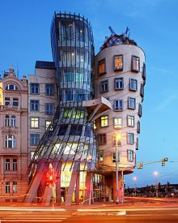
Житло та архітектура
Konverzační cvičení II Lekce 2

Slide 2
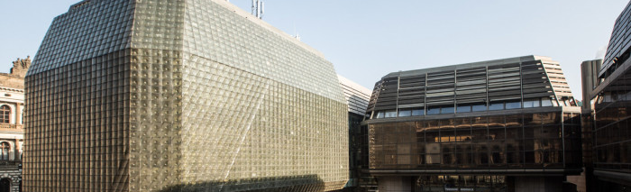
Коли ми чуємо слово «архітектура»
Що вам спаде на думку, коли ви чуєте слово «архітектура»?
Що таке архітектура?
Яка архітектура вам подобається – стара чи сучасна? Чому?

Slide 3
Дієслова проживати і жити
Я – живу
Ти – живеш
Він, вона – живе
ми – живемо
Ви – живете
Вони – живуть
Наприклад:
Анна живе зі своїм хлопцем.
Ми живемо в Австралії.
Я – проживаю
Ти – проживаєш
Він, вона – проживає
ми – проживаємо
Ви – проживаєте
Вони – проживають
Наприклад:
Ви проживаєте на цій вулиці?
Вони проживають у цій квартирі.

Slide 4
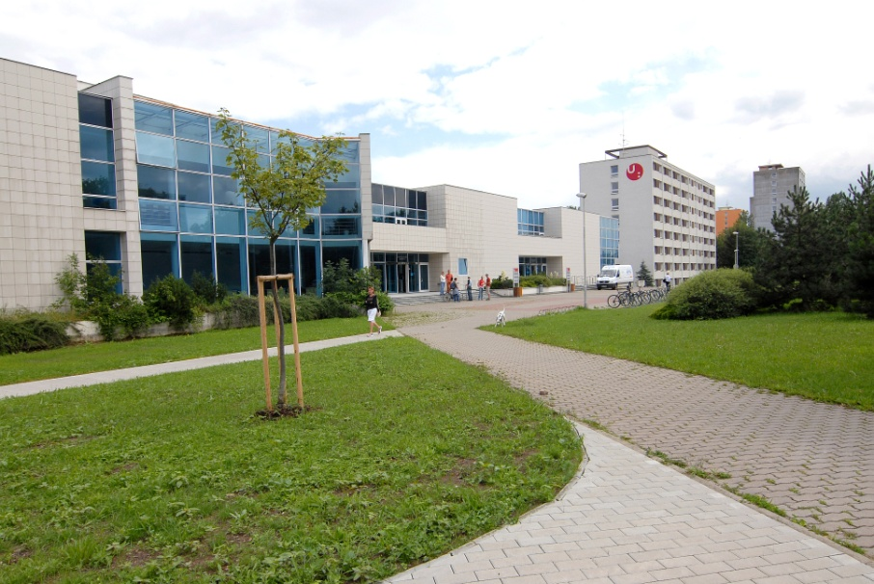
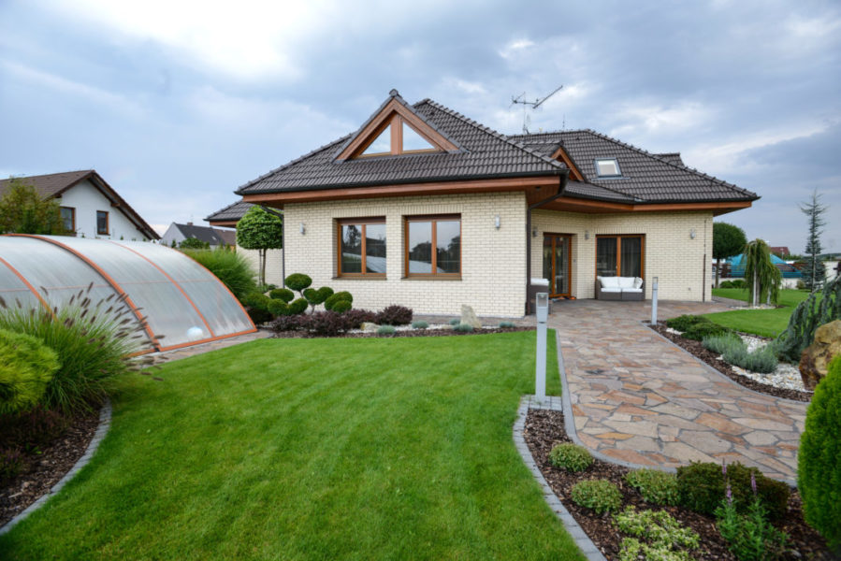
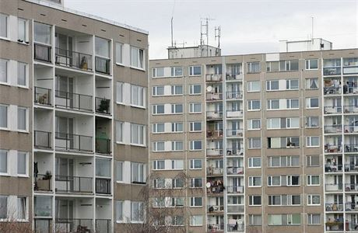
Де краще жити? Чому?
Сімейний будинок
Університетський гуртожиток
Багатоповерховий будинок

Slide 5
Висловлювання бажання, можливості, планів
Я би хотів / я б хотіла жити в/на… тому що …
Я би не хотів / я б не хотіла жити в/на … через те, що …
Мені подобається жити… / Мені б подобалося жити …
Мені не подобається жити … / Мені б не подобалося жити …
Я би дуже хотів / я би дуже хотіла жити/ проживати в …
Якби я міг/могла вибрати, то я би жив / я б жила в / на…

Slide 6
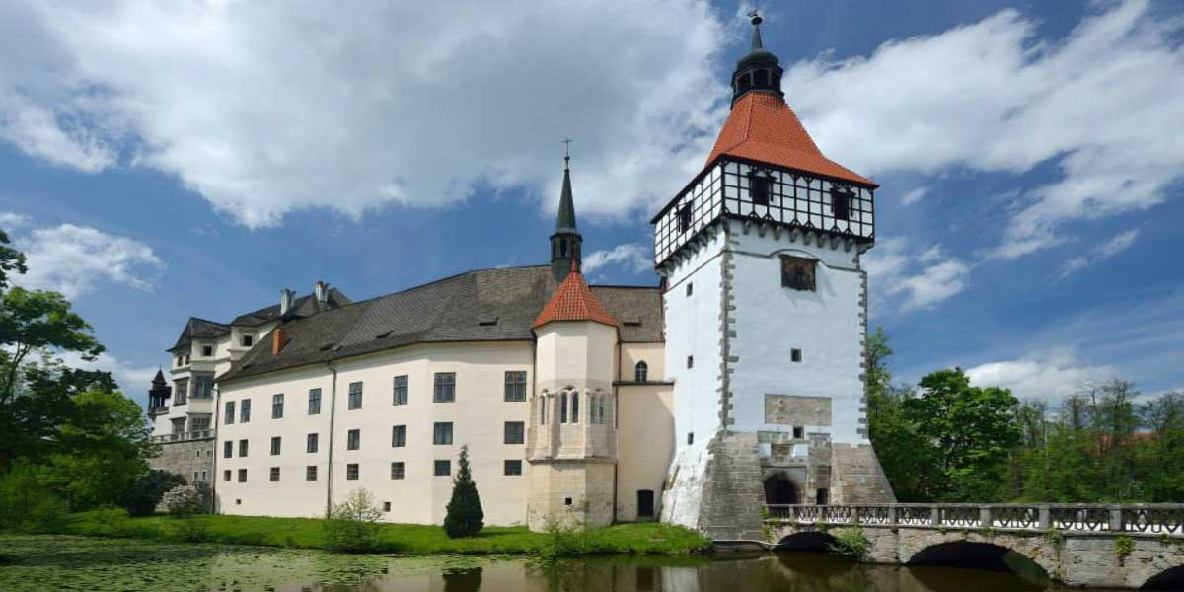
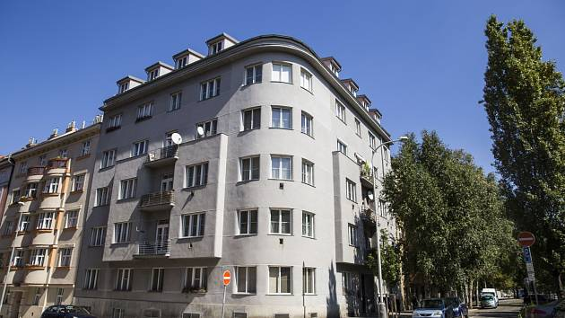
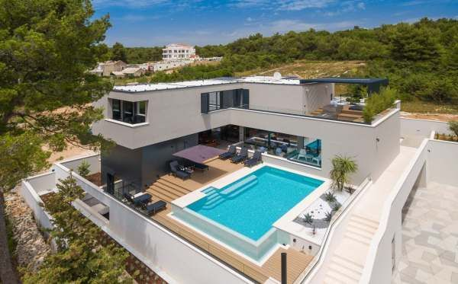
На замку :)
У багатоквартирному будинку
У сучасній віллі з басейном

Slide 7
Висловлення згоди / незгоди, власної думки
Так, я з цим (повністю) погоджуюся.
Ні, я з цим (безумовно) не погоджуюся.
З цим не можна не погодитися.
Я думаю, що… / Мені здається, що…
На мою думку… / Як на мене…
Я би сказав / я би сказала, що…
Мабуть …

Slide 8
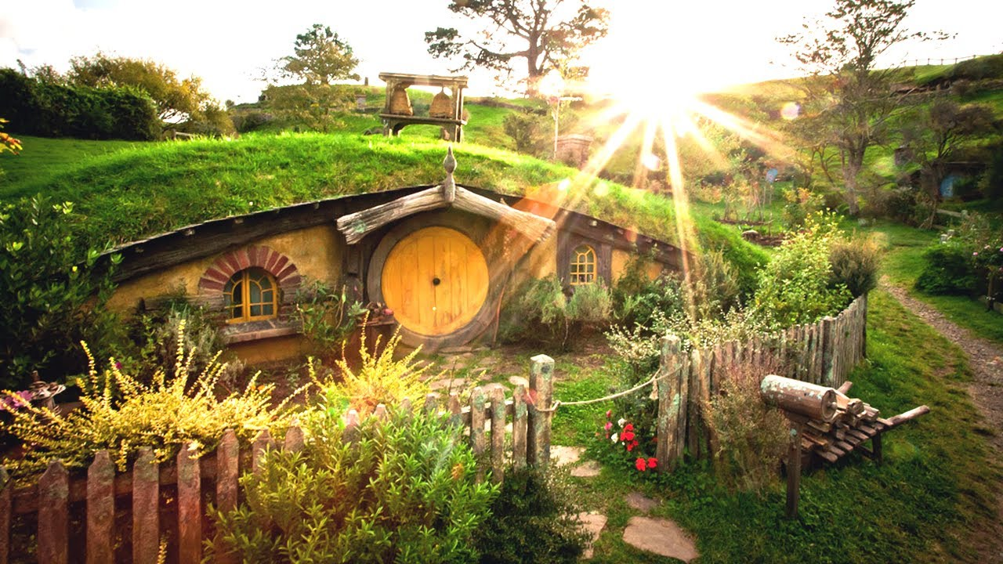
…а де живете ви?
Який ваш дім / квартира?
Вам подобається жити там? Чому?
Яка ваш улюблена кімната? Опишіть її.
Що ви би змінили у своєму домі / у своїй квартирі? Чому?
Яке житло для вас ідеальне? Де би ви почувалися щасливими?

Slide 9
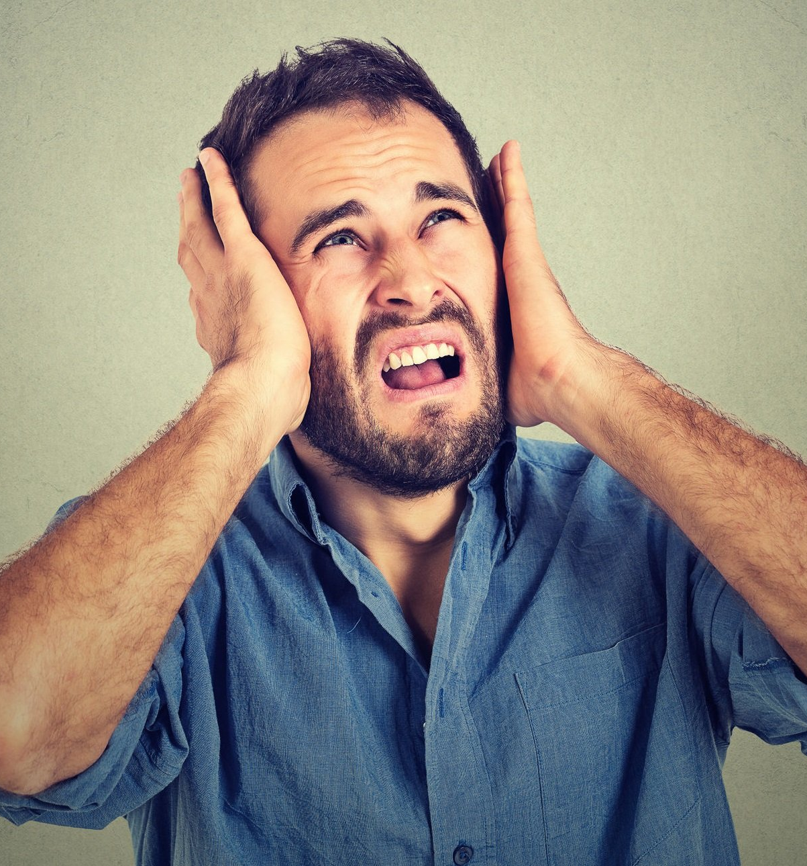
Проблеми із сусідами
Вирішіть наступні проблеми (Що ви би робили?)
Сусід під вами скаржиться, що ви ввечері танцюєте.
Ваша сусідка скаржиться, що ваш собака голосно гавкає, коли ви на роботі.
Сусід скаржиться, що ви часто влаштовуєте вечірки.
Ваші сусіди голосно сваряться після 12 години ночі.
Ваші сусіди викидають сміття через вікно.
Які ще проблеми можуть бути із сусідами?

Slide 10
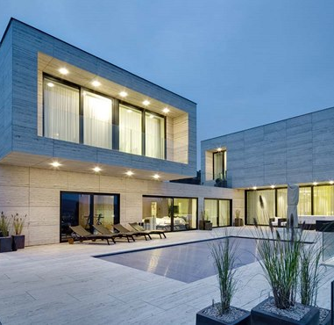
Де би вони хотіли жити? Чому?
Як ви думаєте, де би хотіла жити молода сім'я з однією дитиною?
Як ви думаєте, де би хотів жити студент археології?
Як ви думаєте, де би хотіла жити бабуся з кішкою?
Як ви думаєте, де би хотів жити старший чоловік?
Як ви думаєте, де би хотіла жити молода бездітна пара?
Як ви думаєте, де би хотіли жити ваші батьки?

Slide 11
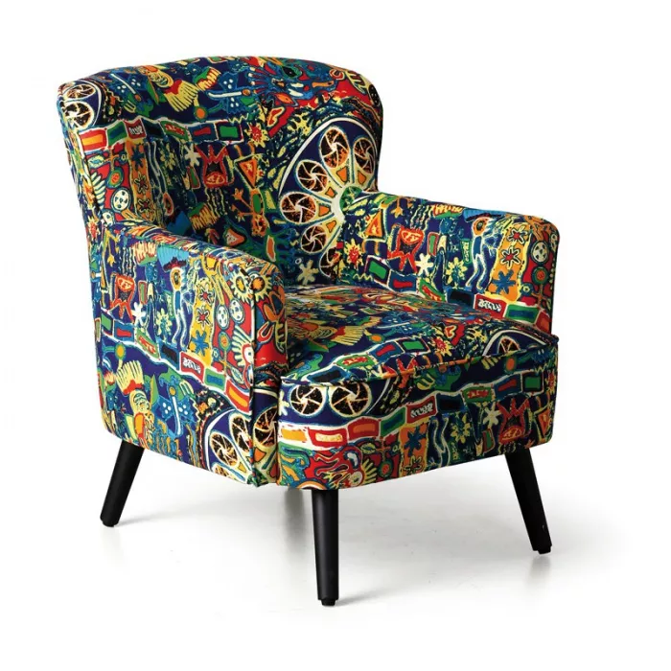
Меблі
Як ви думаєте, краще купувати старі чи нові меблі? Чому?
А у вас вдома є якісь цікаві меблі?
Що ви би хотіли мати вдома, щоб почувати себе комфортно?

Slide 12
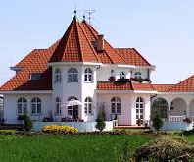
Життя в Чехії
Як ви думаєте, яке класичне житло чехів? Що для чехів важливо?
А яке житло українців? Що для них важливо?
Чи були ви у гостях в українців? Вам сподобалось чи ні?
Як ви думаєте, чим відрізняється життя в Чехії від життя в Україні?

Slide 13
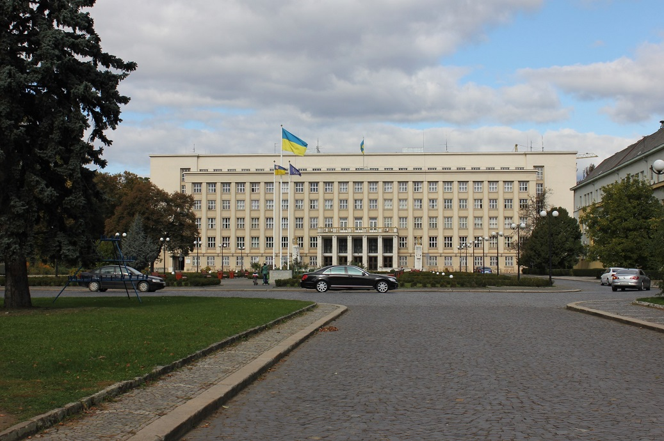
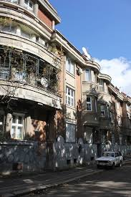
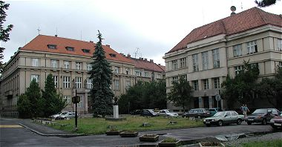
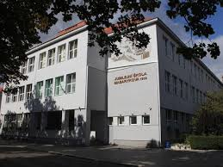
Чехословацький слід в Україні
Між війнами український Ужгород був столицею Чехословацької Підкарпатської Русі, згодом Закарпатської України. Чехи на той час побудували тут цілком нове місто. Школа Масарика вражаюче схожа на школу, побудовану в Клановицях у 30-х роках минулого століття, сьогоднішньому районі на східній околиці Праги. На вулицях навколо панує атмосфера празьких Дейвиць. А модерністський урядовий палац нагадує штаб-квартиру ООН у Женеві і не має аналогів на всій території колишньої Чехословаччини.

Slide 14
Український слід в Чехії
Храм Святого Архангела Михаїла належав до найцікавіших пам’яток української народної дерев’яної архітектури в Празі. У 1929 році церква була встановлена в Саду Кінських, парку на пагорбі Петршін – одному з найгарніших осередків чеської столиці. Мабуть, це місце вибрали невипадково, адже своєю природою Петршін нагадував унікальне природне багатство Карпат – батьківщину храму Святого Михаїла (у 1919–1939 роках Закарпаття входило до складу Чехословаччини під назвою Підкарпатська Русь). Напевно, мало знайдеться у світі архітектурних пам’яток із такою незвичайною долею, яку у своїй історії пережив цей український храм.
Батьківщиною церкви Святого Михаїла, яка була зведена в другій половині 17-го століття, є українські Карпати, село Великі Лучки, що неподалік Мукачева. Архітектурою храм наближався до так званого бойківського стилю.
Місцеві селяни не належали до маєтних, брак коштів на утримання храму змусив їх продати церкву багатшому селу Медведівці. Так у 1793 році відбулась перша незвичайна подорож храму.
В 1929 році храм Святого Михаїла вирушив у свою другу подорож, цього разу поїздом до Праги.

Slide 15
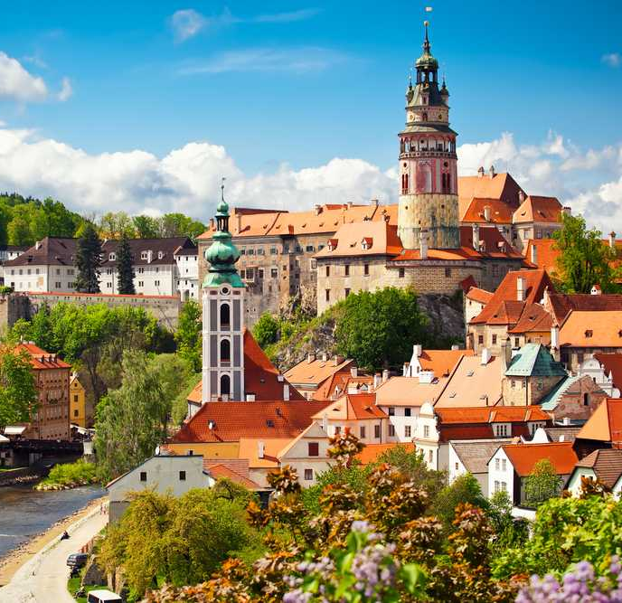
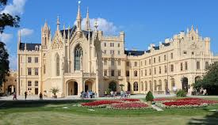
Архітектонічні пам'ятки Чехії
Які цікаві пам'ятки архітектури ви знаєте в Чехії?
А у вас є улюблена пам'ятка архітектури?

Slide 16
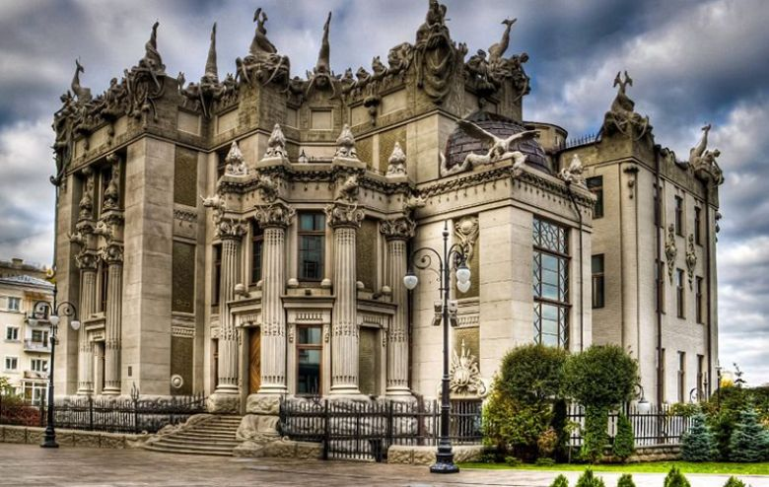
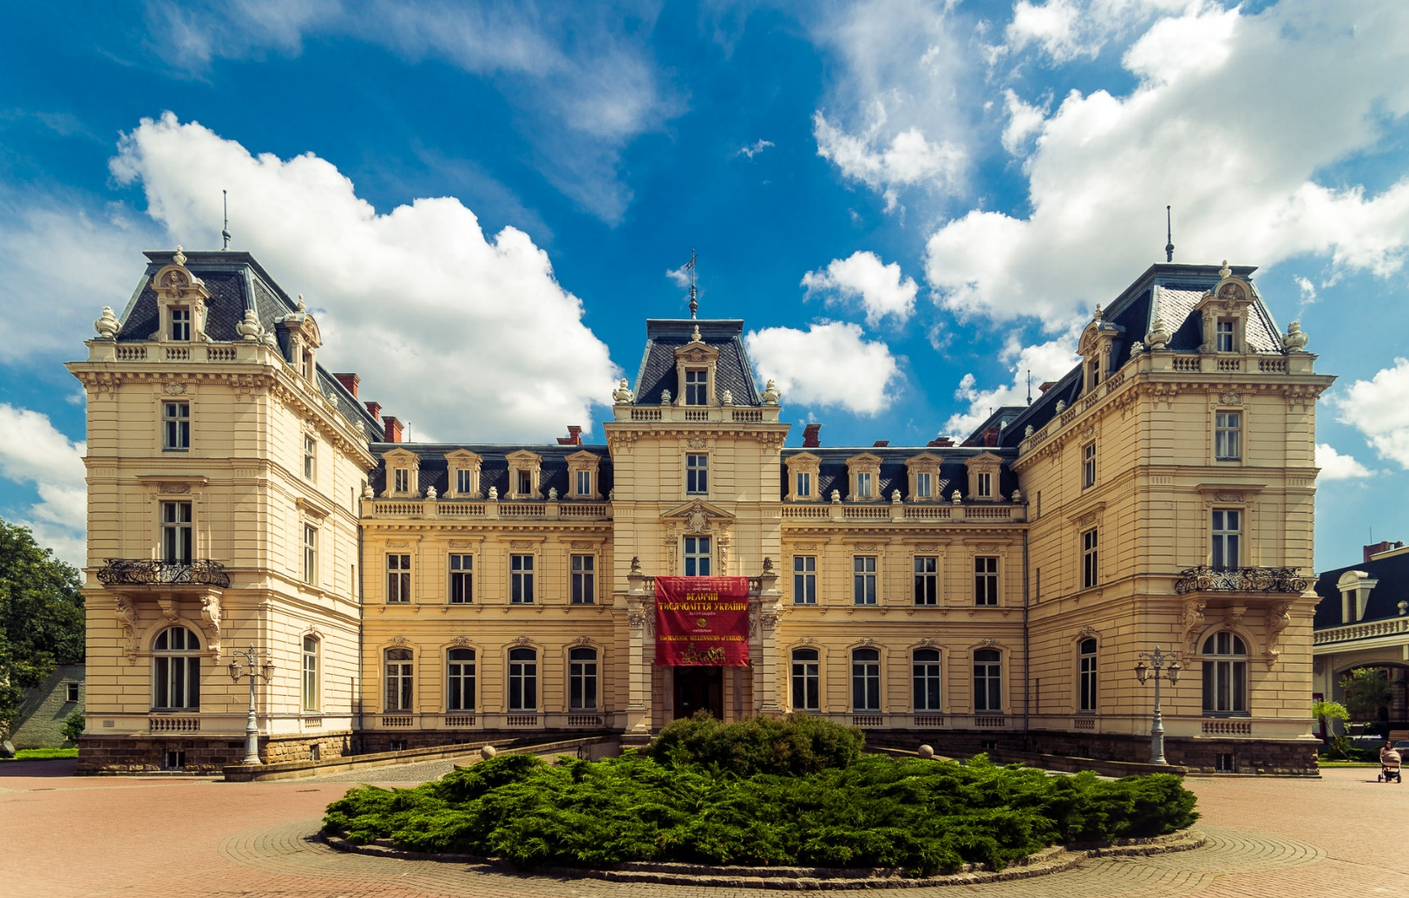
Пам'ятки архітектури в Україні
Буди́нок із химе́рами (1901–1902) — цегляна споруда з прикрасами міфологічних та мисливських сюжетів, є головною архітектурною спорудою раннього неоготичного стилю Києва, столиці України. Свою назву отримала завдяки скульптурним прикрасам, тематика яких — тваринний наземний та підводний світи, атрибути полювання, міфічні істоти.
Палац графів Потоцьких – яскравий зразок архітектури зрілого історизму, одна з найцікавіших архітектурних пам’яток Львова. Палац є прототипом так званих резиденцій «Entire cour et jardin» короля Людовіка XIV, що його визначають як «бароковий класицизм», коли чітке планування поєднується із багатим зовнішнім оформленням. Палац запроектував паризький архітектор Луї Довернь на замовлення графа Альфреда ІІ Потоцького, великого поціновувача французької архітектури. Альфред ІІ не дожив до завершення робіт, його син Роман Потоцький завершив будівництво палацу в 1890 році. Останній власник Альфред III (1886–1958) покинув палац після радянської окупації Львова в 1939 р. і більше не повертався.

Slide 17
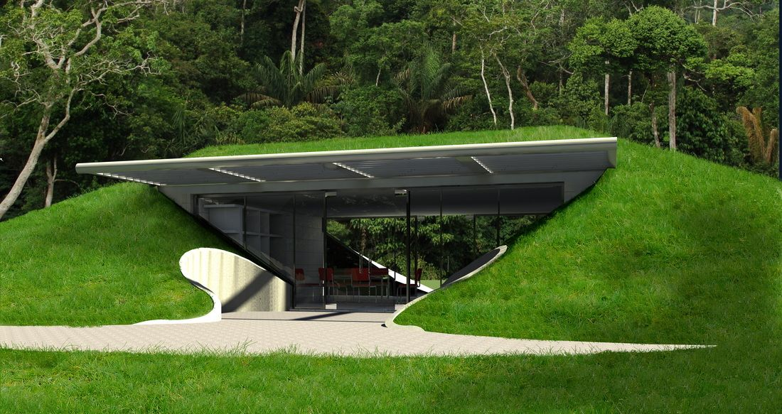
Нетрадиційне житло
Що для вас означає нетрадиційне житло?
Ви знаєте когось, хто живе нетрадиційно?
А ви би хотіли жити на якомусь цікавому місці? Де б це було?

Slide 18
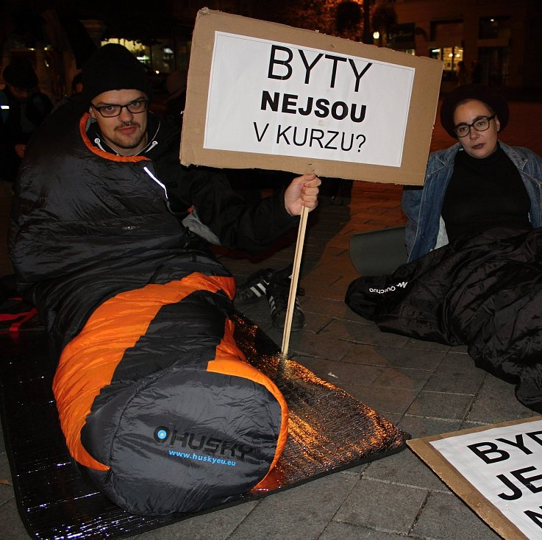
Проблеми з житлом
Які ми можемо мати проблеми з житлом?
У вас траплялись якісь проблеми з житлом?
Які найчастіші проблеми з житлом в Чехії?
Як ви думаєте, як вирішити ці проблеми?
Порадьте:
Я живу в гуртожитку. Мої співмешканці ходять до пабу щодня, повертаються пізно вранці і галасують. Але у мене немає грошей на власну квартиру.
Ми живемо з родиною в будинку з садом. По сусідству живе злий сусід, який щотижня викидає сміття через паркан.
Ми з сім'єю проживаємо в двокімнатній квартирі, ми з чоловіком маємо дорослу дочку та сина. Вони все ще не хочуть переїхати від нас.

Slide 19
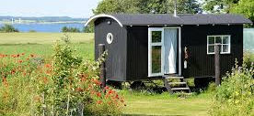
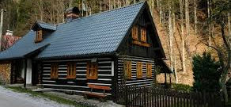
Дача
Як ви думаєте в Україні популярно мати дачу?
А в Чехії?
Що ми можемо робити на дачі?
Що чехи найчастіше роблять на дачі?
А ви би хотіли мати житло на вихідні? Куди б ви їздили?
Як би ви проводили свій час на дачі?

Slide 20
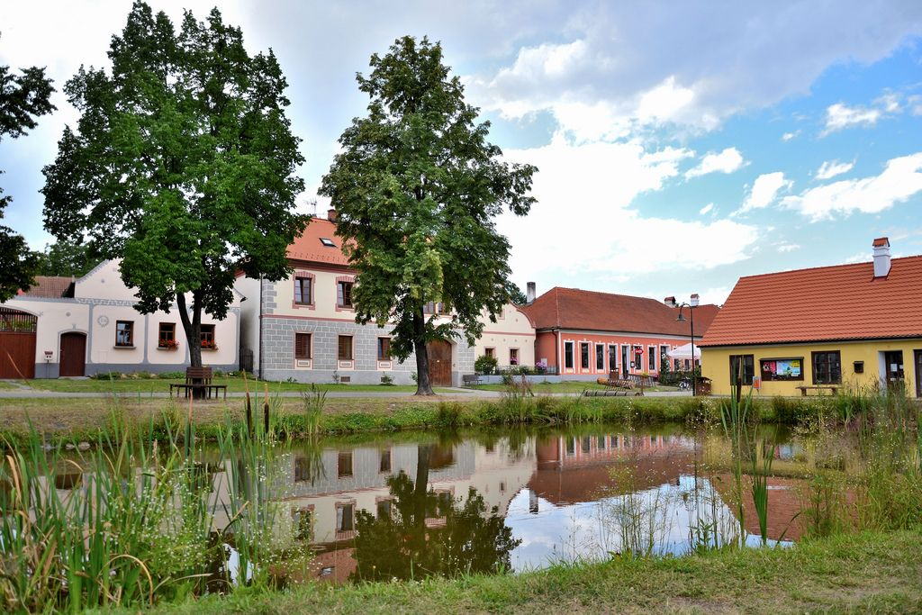
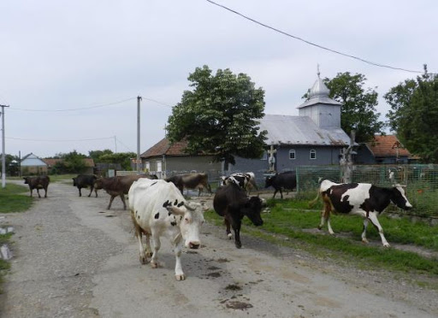
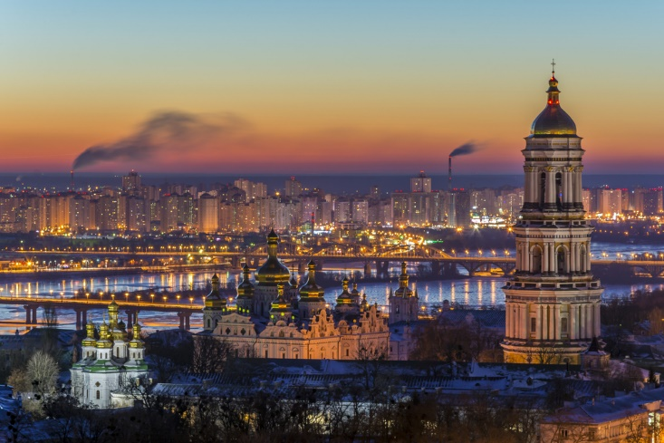
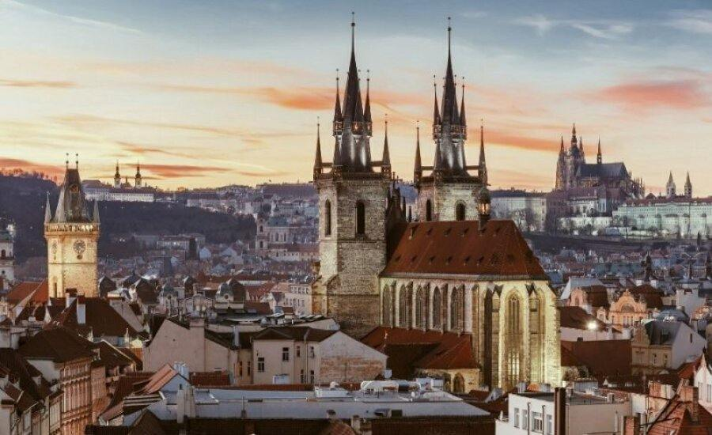
Місто чи село?
Як виглядає чеське село?
Чому сьогодні люди часто надають перевагу життю в селі?
Які вигоди життя у селі?
А які невигоди?
Хто з ваших знайомих / рідних живе у селі? Йому подобається? Чому?
Чому деяким людям подобається життя у місті?
Які вигоди життя у місті?
А які невигоди?
Хто з ваших знайомих / рідних живе у місті?
Йому подобається? Чому?
Як ви думаєте чим відрізняється українське село
від чеського?
А чеське місто від українського?
Як ви думаєте, яке майбутнє села і міста?

Slide 21
ДИСКУСІЯ
Ведіть дискусію:
Жити самому – це найкраще
Жити з сусідом по квартирі краще
Життя у селі – найкраще
Життя у місті – найкраще

